Slide 1
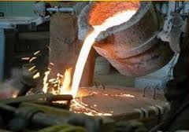
Железо и его соединения
Помогайбина
Наталья Петровна учитель химии ГБОУ СОШ №7 «ОЦ» г.о. Новокуйбышевск
Самарской области
Г. Новокуйбышевск, 2012

Slide 2
Химические свойства железа
Взаимодействие с галогенами: 2 Fe + 3Сl2 = 2 Fe Сl3
Менее энергично взаимодействует с серой: Fе + S = FеS
Железо не взаимодействует с водородом: Fe + Н2 =

Slide 3
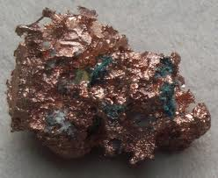
Химические свойства железа
4) Взаимодействие с водой. Металлы средней активности при нагревании с водой образуют оксид и водород:
3 Fe + 4Н2О = Fe 3О4 + 4Н2↑
5) Взаимодействие с кислородом:
3 Fe + 2О2 = Fe 3О4
(FeО Fe 2О3
железная окалина)

Slide 4
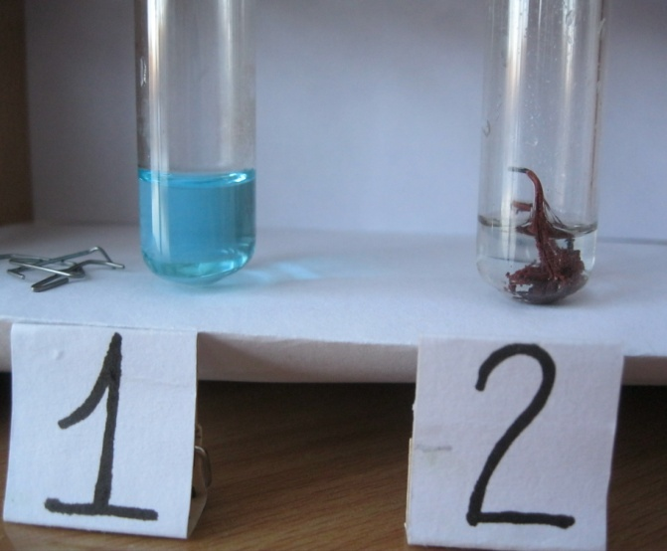
Химические свойства железа
6) Взаимодействие с солями.
Более активный металл вытесняет менее активный из раствора его соли:
Cu SO4 + Fe = Cu +
+Fe SO4

Slide 5
Химические свойства железа
7) Взаимодействует с кислотами
Fe + 2 НСl = Fe Сl₂ + Н₂ ↑
Fе +Н₂SО₄ = FеSО₄ + Н₂ ↑
Fе +Н₂SО₄конц = не реагирует на холоде
Fе +НNО₄конц = не реагирует на холоде
2Fе +6Н₂SО₄конц= Fе₂ (SО4) ₃ +6Н₂О +3SО₂↑
Fе +НNО₃конц= Fе(NО₃) ₃ +Н₂О +NО₂↑
Fе +Н₂SО₄= FеSО₄ +Н₂ ↑
Fе +НNО₃= Fе(NО₃) ₂ +Н₂О +NО↑

Slide 6
Свойства
оксидов
И
гидроксидов
Fe2O3 и Fe(OH)3
амфотерные

Slide 7
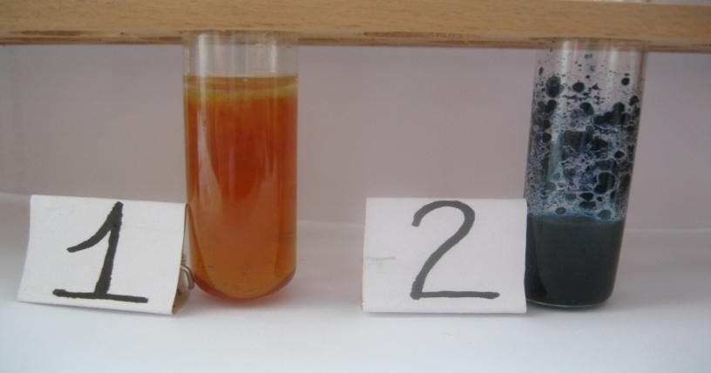
Качественные реакции на ионы железа (II)
1)Fe SO₄ + 2KOH = = K₂SO₄ + Fe(OH)₂↓ | Образуется осадок белого цвета, который со временем буреет
2)3FeSO₄ + 2K₃[Fe(CN)₆] = = Fe₃[Fe(CN)₆]₂↓ + 3K₂SO₄ | Образуется осадок бирюзового цвета «берлинская лазурь»

Slide 8
4Fe(OH)2 + 02 + 2H20 =4Fe(0H)3 ↓

Slide 9
Качественные реакции на ионы железа (III)
FeCl3 + 3NaOH = = Fe(OH)3↓ + 3NaCl | Образуется осадок бурого цвета.
2) FeCl3 + 3KSCN = роданид калия = Fe(SCN)3 + ЗКСl роданид железа(III) | Образуется осадок кроваво-красного цвета
Notes:
9

Slide 10
№1. Осуществите превращения:
Fe → FeS04 → Fe(OH)2 → Fe(OH)3→FeCl3

Slide 11
№2. Как, исходя из сульфата железа (II), получить:
а) хлорид железа (II);
б) нитрат железа (II)?
Напишите уравнения соответствующих реакций

Slide 12
Задача
Для опыта взяли 7 г железа и 18 г хлора.
Какая масса хлорида железа (III)
образовалась?

Slide 13
№4. Осуществите превращения:
X1
+ NaOH ↑
Zn Cl2 ← Zn→ Zn(N03)2 → Zn (OH)2 →ZnO
↓
+ Ca(OH)2
X2

Slide 14
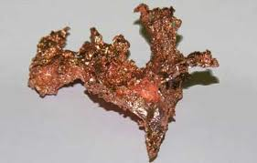
Спасибо за внимание!

